Slide 1



Perspectives of wage convergence between Czechia and the EU in a macroeconomic perspective
Seminar Friedrich Ebert Stiftung
30th May 2016
Aleš Chmelař, MSc. ales.chmelar@vlada.cz

Slide 2
Low wages
Notes:
Středoevropský model (DME)

Slide 3
1989
„We will reach Austria in 10 years.“
– Valtr Komárek
1997
„In 2-3 years real GDP growth should be back at 4-5% again. We should reach the EU in about 20 years“
– Zdeněk Tůma
„We could get at the EU level in a medium-term horizon, in around 10-15 years.“
– Eva Zamrazilová

Slide 4
1989
„We will reach Austria in 10 years.“
– Valtr Komárek
1997
„In 2-3 years real GDP growth should be back at 4-5% again. We should reach the EU in about 20 years“
– Zdeněk Tůma
„We could get at the EU level in a medium-term horizon, in around 10-15 years.“
– Eva Zamrazilová
„If we sustain wage convergence as until now, we will reach German wages in a hundred years.“
– Vize ČMKOS 2015

Slide 5
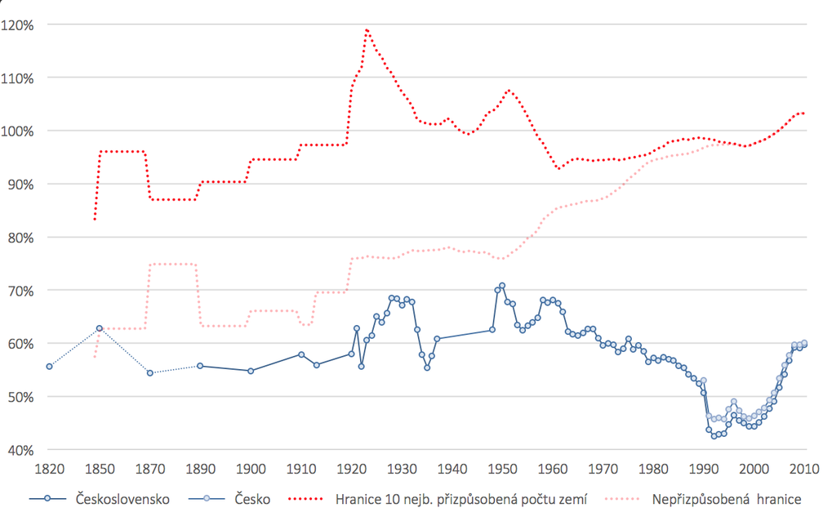
Czechoslovakia and Czechia vs. Western Europe

Slide 6
Czechoslovakia and Czechia vs. W+E Europe

Slide 7
GDP per capita in PPS between 1980 a 2010

Slide 8
GDP per capita in PPS between 1980 a 2010

Slide 9
Convergence of Czechia to EU15 in purchase power and in current prices

Slide 10
Potential GDP in PPS per capita

Slide 11
Potential GDP in PPS per capita + linear forecast

Slide 12
Convergence in purchase power to EU15

Slide 13
Convergence in current prices to Germany

Slide 14

Czechia and FDI attractiveness

Slide 15
Share of foreign-controlled companies in gross added value, production and gross operating surplus, comparison between 1995 and 2012

Slide 16
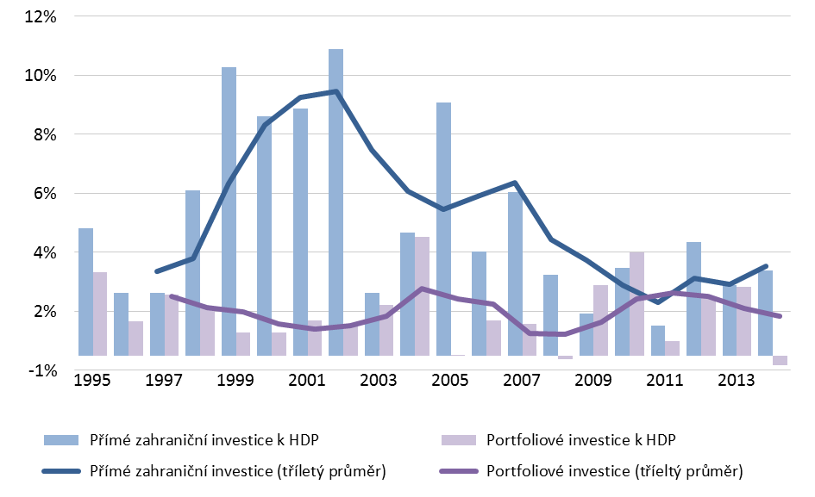
Inward FDI for Czechia by type + moving averages

Slide 17
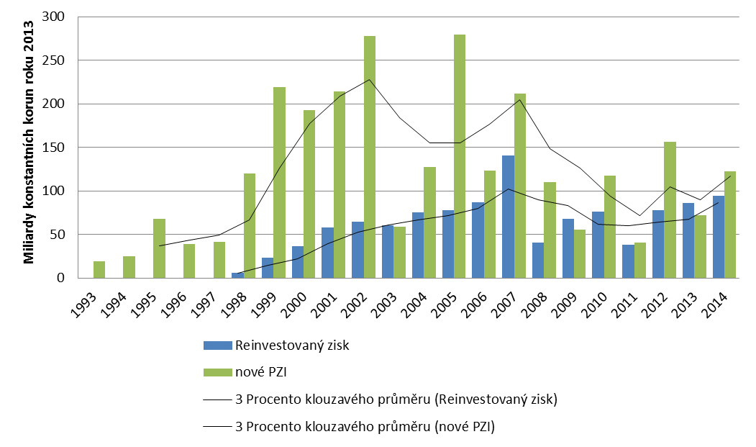
Inward FDI (new and reinvestment) and moving averages

Slide 18
Rank of Czechia within EU28 for relevant innovation criteria (2013)

Slide 19
Ratio of inwards and outwards FDI in Central Europe (moving average)

Slide 20
Ratio of inwards and outwards FDI in Central Europe (moving average)
2,5

Slide 21
Structure of income outflow

Slide 22
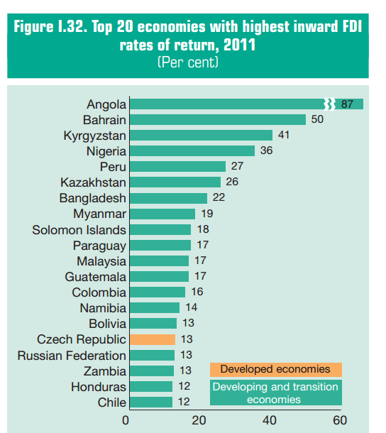
The highest return on investment among developped countries

Slide 23
Income outflow to overall FDI stock

Slide 24
Structure of FDI by income and sectors (bn CZK)

Slide 25
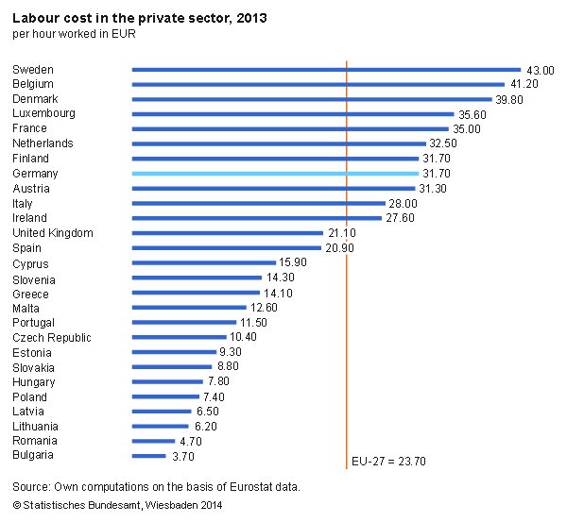

Wage costs in EU

Slide 26
Development of the balance of capital income compared to other Central-European countries (moving average)

Slide 27
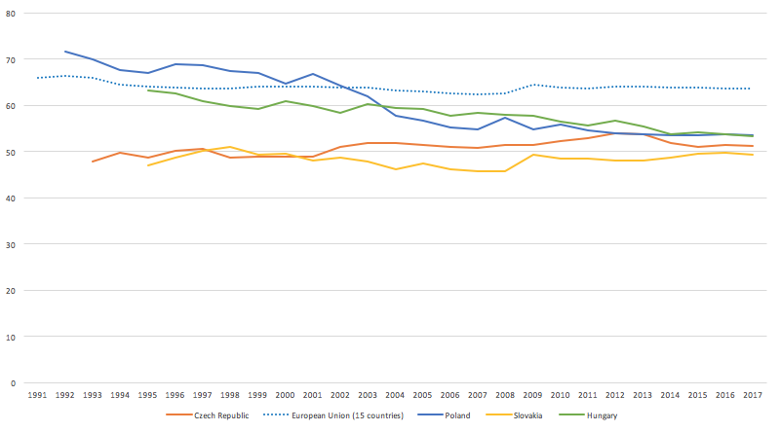
Wages to GDP ratio (factor cost)

Slide 28
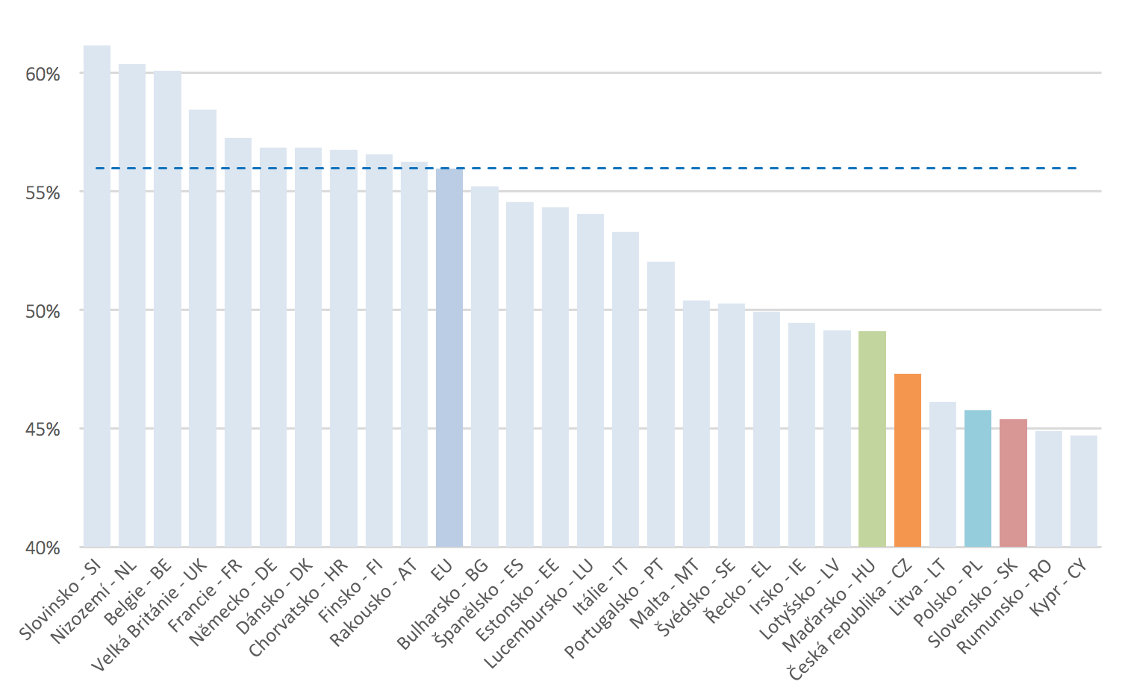
Adjusted wage share to GDP (current prices)

Slide 29
Adjusted wage share to GDP (factor cost)

Slide 30
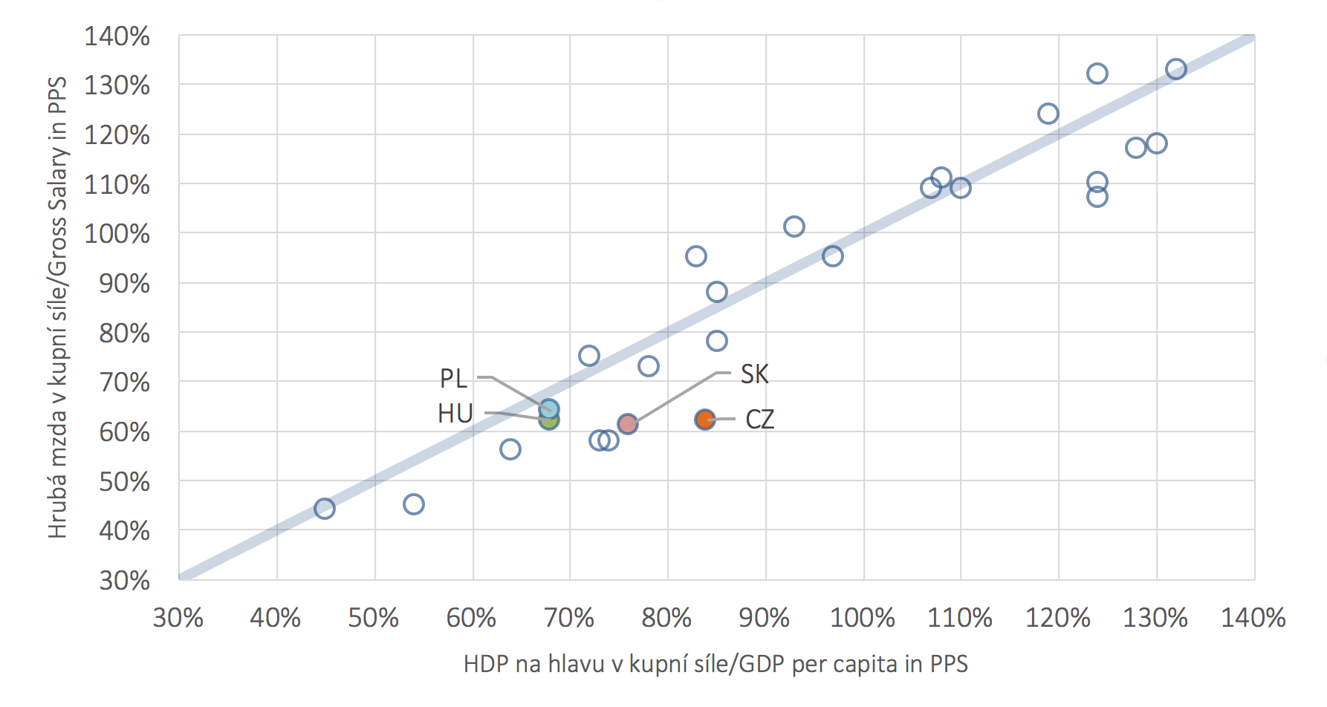
Gross wages in relationship with GDP per capita in PPS

Slide 31
Income balance in EU in 2012

Slide 32
Real wages in Czechia

Slide 33
Adjusted wage share to GDP (factor cost)

Slide 34
Wages to GDP ratio (factor cost)

Slide 35
Income balance in EU in 2012

Slide 36
GDP per capita in PP since 1949 as a ratio of 12 wealthiest countries in Europe

Slide 37
Notes:
Německý model (CME)

Slide 38
Notes:
Britský model (LME)

Slide 39
Notes:
Středoevropský model (DME)

Slide 40
Low wages
Notes:
Středoevropský model (DME)

Slide 41
GDP per capita in PP between 1949 to 2010 as ratio of 12 wealthiest countries in Europe

Slide 42
Ratio of external trade to GDP in V4

Slide 43
Sector structure of external trade in 2014 (cross-border definition)

Slide 44
Ratios of sectors in added value in current prices in 2014 (Czechia)

Slide 45
Structure of manufacturing industry by added value (current prices) and foreign control

Slide 46
Lafay in Czechia

Slide 47
Ratio of national added value in exports in V4 and Germany (%)

Slide 48
Relationship between the import rate, export rate to production (%)

Slide 49
Reexport ratios by the sophistication of sectors between 1995 and 2005

Slide 50
Gross added value by the size of companies

Slide 51
Index RCA VA (in added value) in 2011

Slide 52
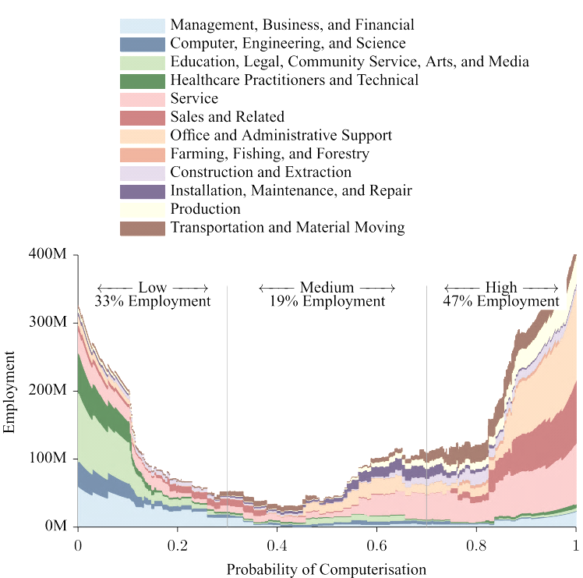
Frey and Osborne 2013: The Future of Employment in U. S.
Zdroj: Model.
Notes:
Poznámky: Údaje aktuální k 13.4.2015. Graf znázorňuje počet regulovaných profesí v jednotlivých státech EHP. Z uvedených údajů vyplývá, že nejvyšší počty regulovaných profesí mají země střední Evropy.
Byť z těchto čísel vyplývá, že Česká republika má nejvyšší počet regulovaných profesí, toto agregované číslo je zavádějící a nutně neznamená, že jsme státem s nejvyšší mírou regulace v EU. Podrobněji k tomuto aspektu viz dále.
Zdroj – databáze regulovaných profesí spravovaná Evropskou komisí (vizhttp://ec.europa.eu/internal_market/qualifications/regprof/).

Slide 53
Ratio by profession classification by the index of computerisation potential
Zdroj: Model Pozn. Klasifikace dle CZ-ISCO-1.

Slide 54
EU regions by index of computerisation destruction potential (NUTS2)
Zdroj: Model Pozn. Klasifikace dle NUTS-2.

Slide 55
EU regions by index of computerisation creation potential (NUTS2)
Zdroj: Model.
Notes:
Poznámky: Údaje aktuální k 13.4.2015. Graf znázorňuje počet regulovaných profesí v jednotlivých státech EHP. Z uvedených údajů vyplývá, že nejvyšší počty regulovaných profesí mají země střední Evropy.
Byť z těchto čísel vyplývá, že Česká republika má nejvyšší počet regulovaných profesí, toto agregované číslo je zavádějící a nutně neznamená, že jsme státem s nejvyšší mírou regulace v EU. Podrobněji k tomuto aspektu viz dále.
Zdroj – databáze regulovaných profesí spravovaná Evropskou komisí (vizhttp://ec.europa.eu/internal_market/qualifications/regprof/).

Slide 56
Ordinary creative-destructive processes in labour markets to and comparison with modelled yearly contribution of computerisation (thousands of jobs)
Zdroj: Časové řady IPSV, Trexima, Model.
Notes:
Poznámky: Údaje aktuální k 13.4.2015. Graf znázorňuje počet regulovaných profesí v jednotlivých státech EHP. Z uvedených údajů vyplývá, že nejvyšší počty regulovaných profesí mají země střední Evropy.
Byť z těchto čísel vyplývá, že Česká republika má nejvyšší počet regulovaných profesí, toto agregované číslo je zavádějící a nutně neznamená, že jsme státem s nejvyšší mírou regulace v EU. Podrobněji k tomuto aspektu viz dále.
Zdroj – databáze regulovaných profesí spravovaná Evropskou komisí (vizhttp://ec.europa.eu/internal_market/qualifications/regprof/).

Slide 57
Overall isolated impact of digitalisation on the number of jobs and the wage volume (without the capital multiplier)
Zdroj: Model.
Notes:
Poznámky: Údaje aktuální k 13.4.2015. Graf znázorňuje počet regulovaných profesí v jednotlivých státech EHP. Z uvedených údajů vyplývá, že nejvyšší počty regulovaných profesí mají země střední Evropy.
Byť z těchto čísel vyplývá, že Česká republika má nejvyšší počet regulovaných profesí, toto agregované číslo je zavádějící a nutně neznamená, že jsme státem s nejvyšší mírou regulace v EU. Podrobněji k tomuto aspektu viz dále.
Zdroj – databáze regulovaných profesí spravovaná Evropskou komisí (vizhttp://ec.europa.eu/internal_market/qualifications/regprof/).

Slide 58
Real wage cost growth in V4 (%)

Slide 59
Productivity and wages costs (2008=100)

Slide 60
Productivity and wages costs (2004=100)

Slide 61
Labour productivity in Czechia vs. EU28, 2009-2014 (%)

Slide 62
Real wage costs in Czechia vs. EU28 (v %)

Slide 63
Average wage, minimum wage and GDP (2004=100)

